Slide 1

PHÒNG GD&ĐT HUYỆN THANH TRÌ TRƯỜNG THCS TỨ HIỆP
BÁO CÁO ĐỔI MỚI
MỘT SỐ GIẢI PHÁP NÂNG CAO CHẤT LƯỢNG
TIẾT HỌC NÓI VÀ NGHE TRONG CHƯƠNG TRÌNH NGỮ VĂN 6
( Bộ sách kết nối tri thức và cuộc sống)
Người thực hiện : Nguyễn Thu Lan

Slide 2

Nội dung
A
ĐẶT VẤN ĐỀ
B
GIẢI QUYẾT VẤN ĐỀ
C
KẾT LUẬN VÀ KHUYẾN NGHỊ

Slide 3


Slide 4


A. ĐẶT VẤN ĐỀ
Làm thế nào để việc dạy và học đối với hoạt động nói và nghe được phong phú, đa dạng, kích thích sự hứng thú của học sinh?
Làm thế nào để học sinh có thể áp dụng những kĩ năng trong hoạt động nói và nghe vào chính thực tế cuộc sống của các em, cho các em tự tin hơn trong giao tiếp, học tốt hơn bộ môn ngữ văn ?

Slide 5
PHÒNG GD&ĐT HUYỆN THANH TRÌ TRƯỜNG THCS TỨ HIỆP
BÁO CÁO ĐỔI MỚI
MỘT SỐ GIẢI PHÁP NÂNG CAO CHẤT LƯỢNG
TIẾT HỌC NÓI VÀ NGHE TRONG CHƯƠNG TRÌNH NGỮ VĂN 6
( Bộ sách kết nối tri thức và cuộc sống)
Người thực hiện : Nguyễn Thu Lan

Slide 6
HÌNH ẢNH TRƯỜNG THCS TỨ HIỆP
ĐỐI TƯỢNG ÁP DỤNG
Học sinh
Trường THCS Tứ Hiệp
Thanh Trì – Hà Nội

Slide 7
CƠ SỞ LÍ LUẬN
Nhu cầu đổi mới phương pháp dạy học hiện nay
Tầm quan trọng của tiết học nói và nghe
Cấu trúc của một bài nói và nghe

Slide 8
TẦM QUAN TRỌNG CỦA TIẾT HỌC NÓI VÀ NGHE TRONG CHƯƠNG TRÌNH NGỮ VĂN 6 -2018
(Bộ sách kết nối tri thức và cuộc sống)
Đáp ứng yêu cầu đặt ra của chương trình GDPT 2018
Hình thành phát triển phẩm chất tốt đẹp cho học sinh
Hình thành phát triển năng lực cho học sinh
Chương trình Ngữ văn 2018 gia tăng số lượng và đa dạng nội dung của tiết học nói - nghe (trong tương quan so sánh với tiết luyện nói trong chương trình Ngữ văn 2006)

Slide 9



CẤU TRÚC CỦA MỘT TIẾT HỌC NÓI VÀ NGHE
1. Trước khi nói
3. Sau khi
nói
2. Trình bày bài nói

Slide 10
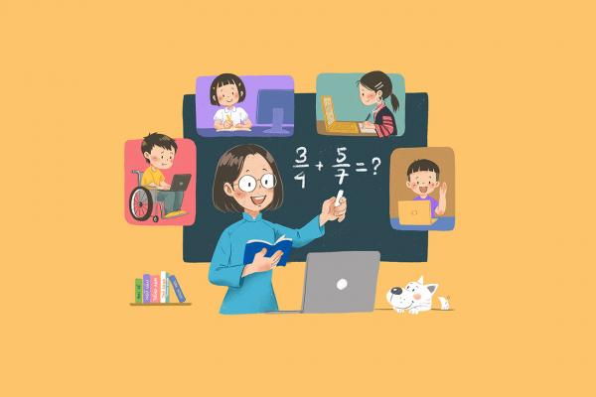


THỰC TRẠNG CỦA VIỆC TỔ CHỨC DẠY TIẾT HỌC NÓI VÀ NGHE HIỆN NAY
Giáo viên
* Đa số giáo viên đều có tinh thần tự đổi mới phương pháp dạy học nhưng đạt hiệu quả chưa cao
* Chú trọng rèn luyện kĩ năng viết
* Các phương pháp, kĩ thuật dạy học còn chưa được áp dung hiệu quả.
Học sinh
Tài liệu
* Chưa thực sự cảm thấy hứng thú với các tiết nói – nghe.
* Học sinh có tâm lý rụt rè, ngại phát biểu, ngại nói vì sợ sai
* Còn hạn chế

Slide 11
Một số các giải pháp nâng cao chất lượng tiết học nói và nghe
1. Hình thành những chuẩn mực nói, nghe cần đạt
2. Hướng dẫn học sinh chuẩn bị bài ở nhà một cách cụ thể
3. Sử dụng các phương pháp, kĩ thuật dạy học tích cực

Slide 12
HÌNH THÀNH CHUẨN MỰC NÓI VÀ NGHE CẦN ĐẠT
Mục tiêu
Giúp cho học sinh nắm vững được những yêu cần đạt trong hoạt động nói và nghe
Yêu cầu cần đạt của kĩ năng nói | Yêu cầu cần đat của kĩ năng nghe:
+Nói đúng chủ đề và mục tiêu. + Sự tự tin, năng động của người nói. + Biết chú ý đến người nghe, tranh luận và thuyết phục. + Có kĩ thuật nói thích hợp; + Biết sử dụng các phương tiện giao tiếp phi ngôn ngữ và phương tiện công nghệ hỗ trợ. | Yêu cầu học sinh nắm bắt nội dung do người khác nói + Nắm bắt và đánh giá đước quan điểm, ý định của người nói + Biết đặt câu hỏi, nêu vấn đề, trao đổi để kiểm tra những thông tin chưa rõ + Có thái độ nghe tích cực và tôn trọng người nói + Biết lắng nghe và tôn trọng những ý kiến khác biệt

Slide 13
HƯỚNG DẪN HỌC SINH CHUẨN BỊ BÀI MỘT CÁCH CỤ THỂ
Mục tiêu
Giúp cho học sinh thực hiện bài nói một cách đầy đủ, tự tin
Chủ đề 2: Nói và nghe: “Trình bày ý kiến về một vấn đề trong đời sống gia đình”.
Nhiệm vụ học tập: Gửi phần chuẩn bị bài nói bằng bài viết qua phần mềm azota, padlet, zalo

Slide 14
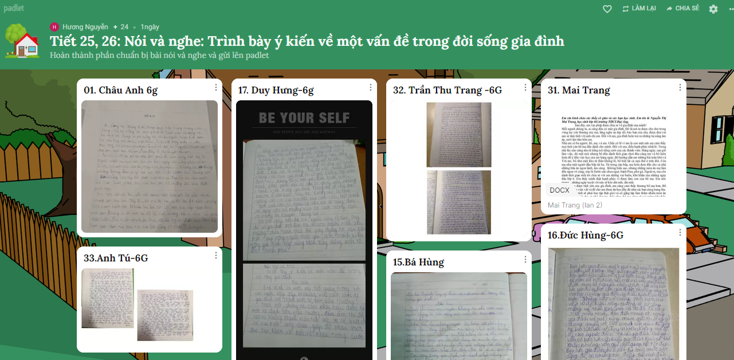
HƯỚNG DẪN HỌC SINH CHUẨN BỊ BÀI MỘT CÁCH CỤ THỂ
Mục tiêu
Giúp cho học sinh thực hiện bài nói một cách đầy đủ, tự tin
Chủ đề 3: Nói và nghe: “Trình bày ý kiến về một vấn đề trong đời sống gia đình”.

Slide 15
SỬ DỤNG CÁC PHƯƠNG PHÁP, KĨ THUẬT DẠY HỌC TÍCH CỰC
Phương pháp đóng vai
Phương pháp tổ chức trò chơi
Phương pháp trực quan kết hợp với các yếu tố đa phương tiện
Phương pháp dạy học dự án
Sử dụng phiếu học tập, phiếu quan sát đánh giá năng lực
Một số kỹ thuật dạy học tích cực

Slide 16
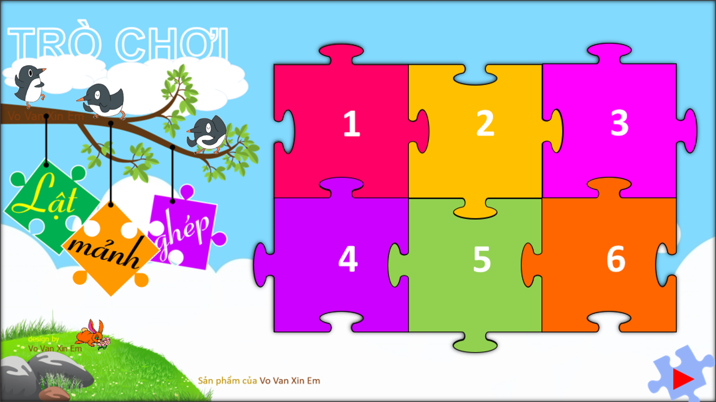


Trước khi nói : Phương pháp tổ chức trò chơi

Slide 17
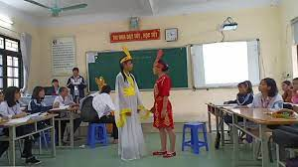
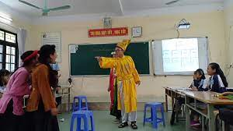
- Chủ đề 6: Chuyện kể về những người anh hung: Nói và nghe: “Kể lại một truyện truyền thuyết”
- Chủ đề 7: Thế giới cổ tích: Nói và nghe: “Kể lại một câu chuyện cổ tích bằng lời của nhân vật”.
(Học sinh vào vai nhân vật trong truyện để kể lại truyện)

Slide 18
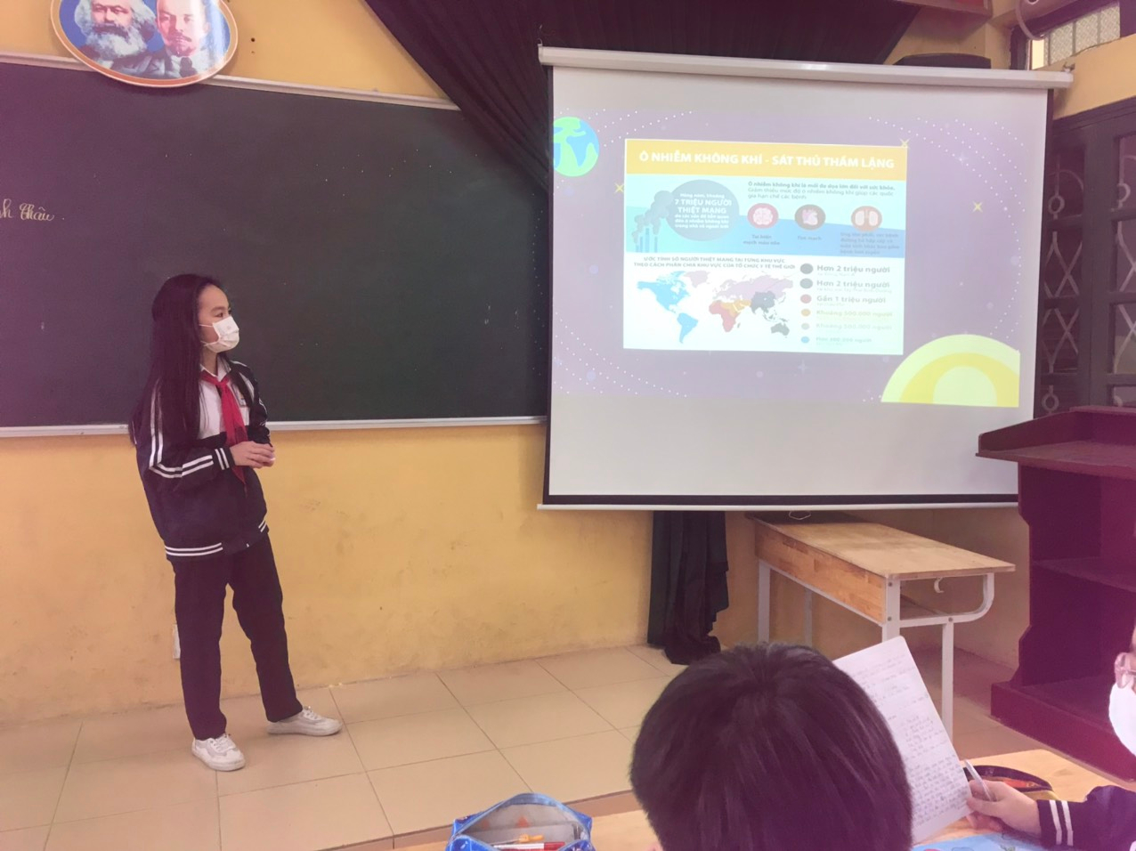
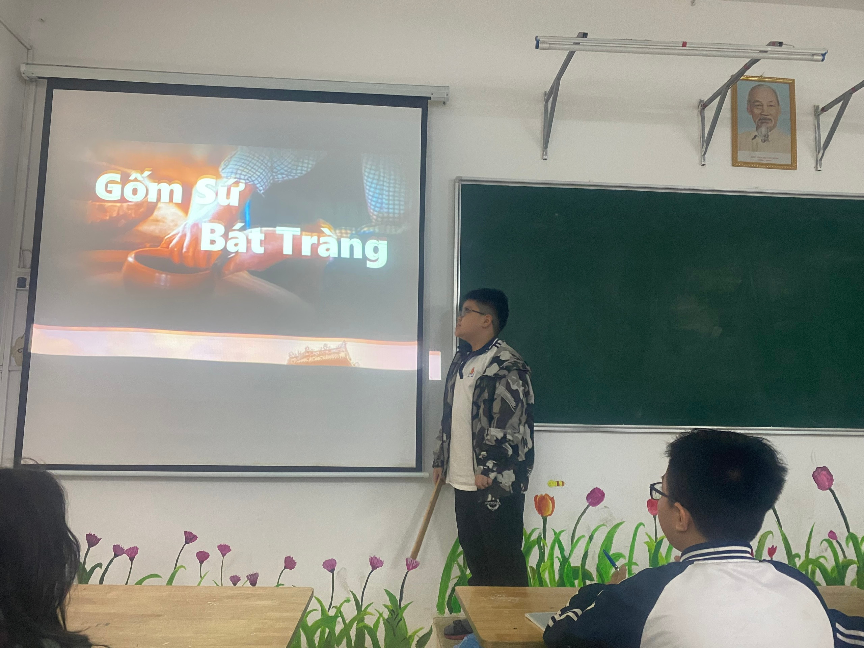
THI HÙNG BIỆN
Một số hình ảnh từ trò chơi thi hùng biện
Notes:
Trò chơi “Thi hùng biện” để tìm ra những cá nhân có khả năng trình bày vấn đề một cách thuyết phục nhất…

Slide 19
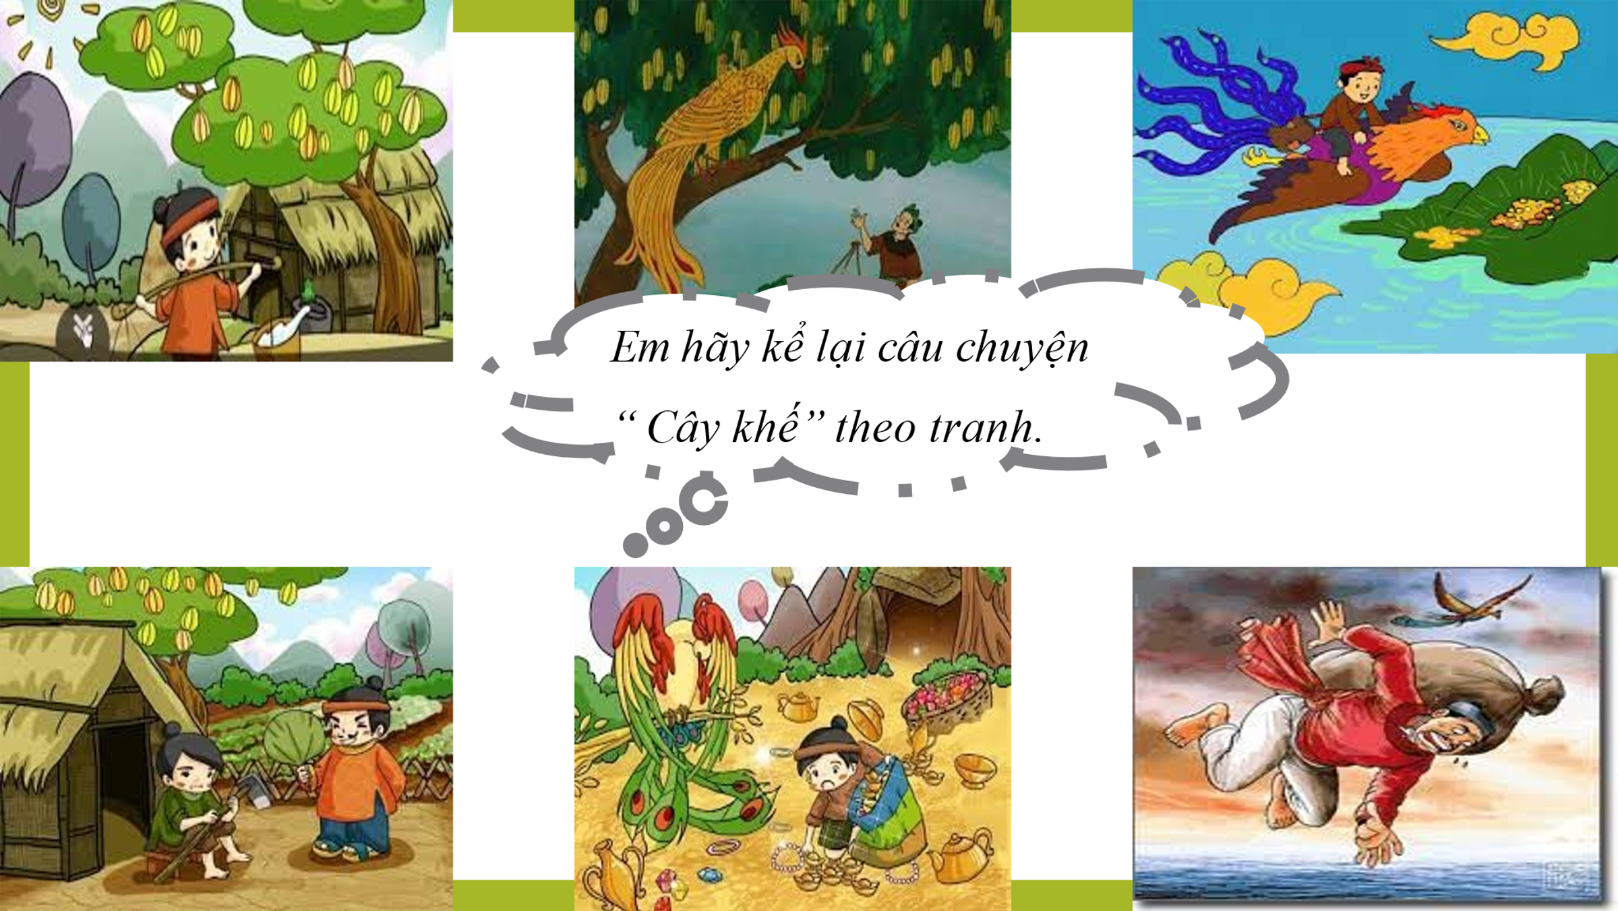
Phương pháp trực quan kết hợp với các yếu tố đa phương tiện
Notes:
Phương pháp trực quan trong dạy học (hay còn gọi là trình bày trực quan) là phươngpháp dạy học sử dụng những phương tiện dạy học trực quan, phương tiện kỹ thuật dạy học như: Bản đồ, tranh ảnh, video, các thí nghiệm,... giúp người học dễ dàng tiếp thu kiến thức hơn.Phương pháp trực quan có thể được áp dụng linh hoạt trong các giờ học nói – nghe trong chương trình Ngữ văn 6 (2018) tùy thuộc vào yêu cầu của từng nội dung bài học.
Ví dụ 1: Với chủ đề “Kể lại một truyền thuyết”, “Kể lại một truyện cổ tích bằng lời một nhân vật”giáo viên tổ chức cho học sinh có thể kết hợp kể chuyện với minh họa bằng các hình ảnh, tranh vẽ.

Slide 20
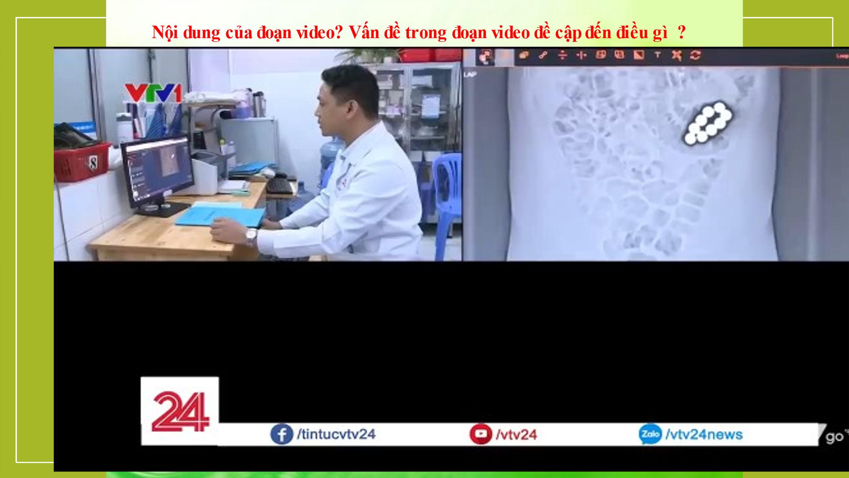
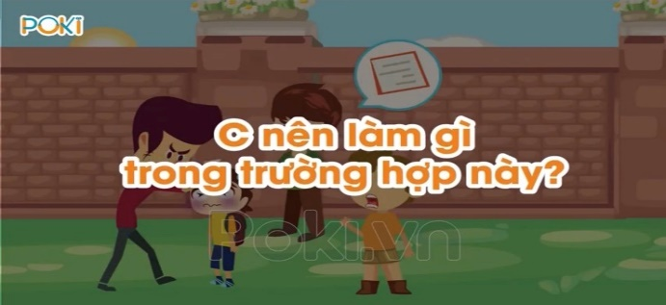
Phương pháp trực quan kết hợp với các yếu tố đa phương tiện
Video tình huống
Notes:
Ví dụ 2: Tiết học nói và nghe: “Trình bày về một hiện tượng (vấn đề) mà em quan tâm”.
Giáo viên có thể chiếu một clip về các tình huống xử lí về vấn đề nhức nhối trong xã hội đó là: “Tình trạng bạo lực học đường” để cho học sinh lắng nghe, quan sát và từ đó đưa ra câu hỏi vấn đáp: “Trước những tình huống đó, em có cách xử lí như thế nào?”; “Nếu em là bạn, em sẽ làm gì trong trường hợp này?”

Slide 21
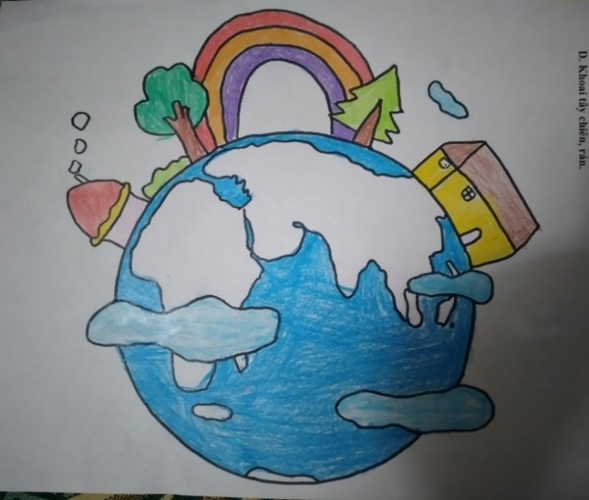
Phương pháp trực quan kết hợp với các yếu tố đa phương tiện
Notes:
Ví dụ 2: Tiết học nói và nghe: “Trình bày về một hiện tượng (vấn đề) mà em quan tâm”.
Giáo viên có thể chiếu một clip về các tình huống xử lí về vấn đề nhức nhối trong xã hội đó là: “Tình trạng bạo lực học đường” để cho học sinh lắng nghe, quan sát và từ đó đưa ra câu hỏi vấn đáp: “Trước những tình huống đó, em có cách xử lí như thế nào?”; “Nếu em là bạn, em sẽ làm gì trong trường hợp này?”

Slide 22
Phương pháp dạy học dự án
Dự án : “Về miền truyện cổ”
Dự án : “Sống trách nhiệm mỗi ngày”
Dự án: “ Hồ sơ nhân vật”

Slide 23
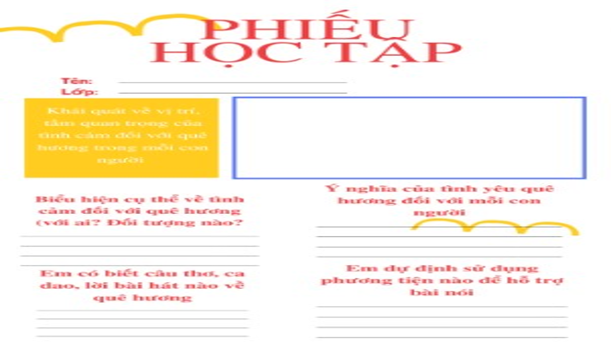

Sử dụng phiếu học tập, phiếu quan sát đánh giá năng lực tiết học nói và nghe

Slide 24
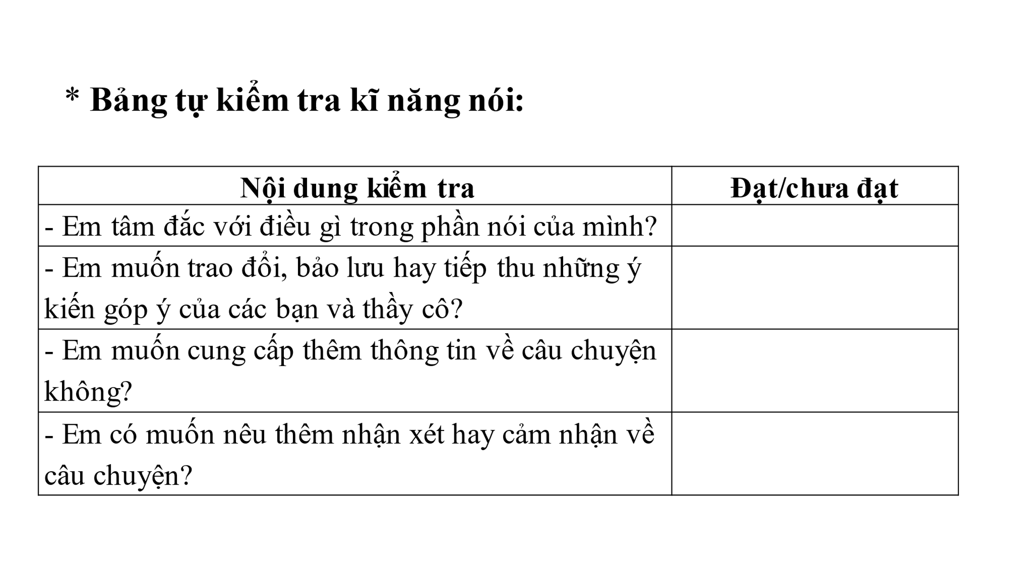
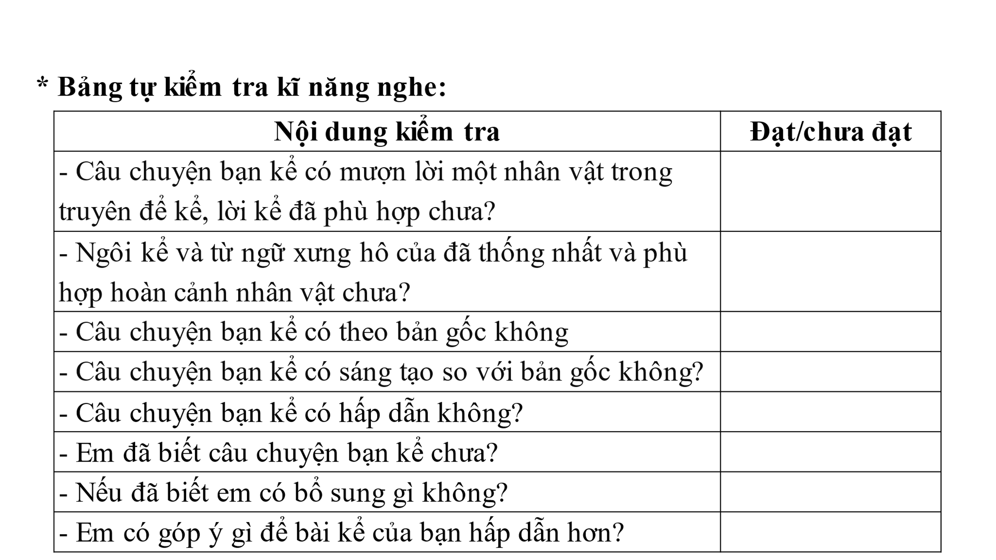
B. GIẢI QUYẾT VẤN ĐỀ CHƯƠNG II: CÁC BIỆN PHÁP THỰC HIỆN
4. Sử dụng các phương pháp, kĩ thuật dạy học tích cực
Sử dụng phiếu học tập, phiếu quan sát đánh giá năng lực tiết học nói và nghe

Slide 25
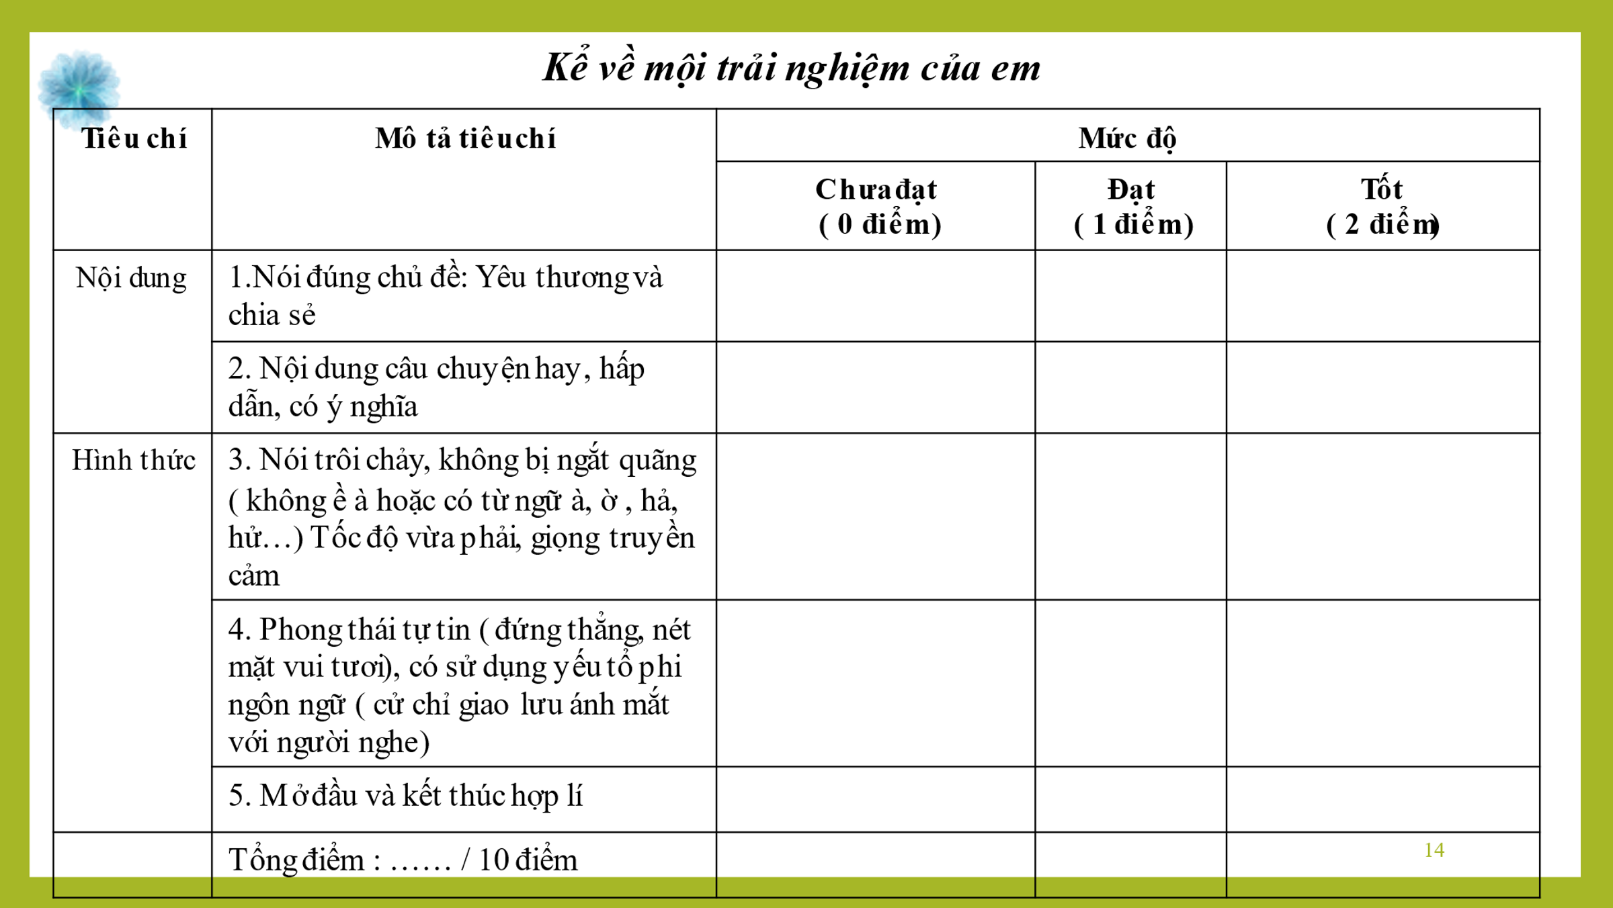
B. GIẢI QUYẾT VẤN ĐỀ CHƯƠNG II: CÁC BIỆN PHÁP THỰC HIỆN
4. Sử dụng các phương pháp, kĩ thuật dạy học tích cực
Sử dụng phiếu học tập, phiếu quan sát đánh giá năng lực tiết học nói và nghe

Slide 26
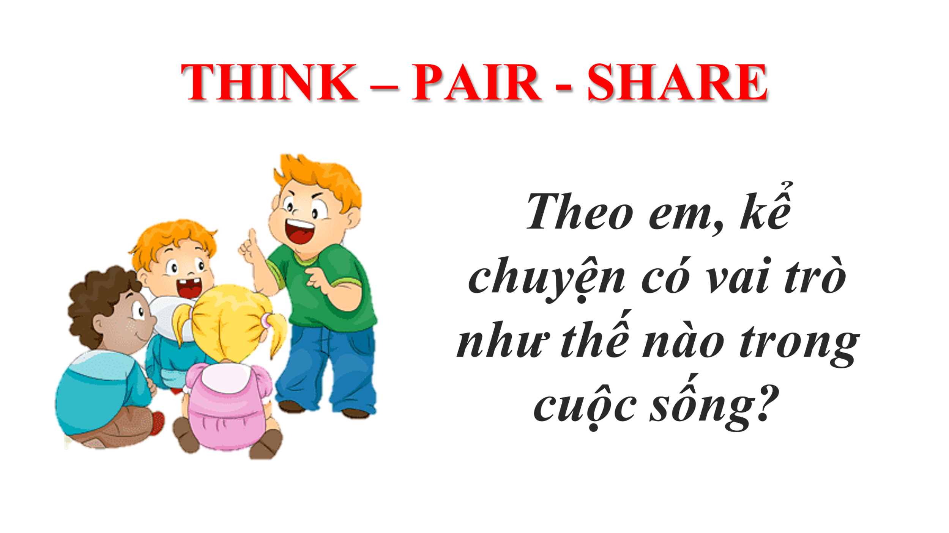
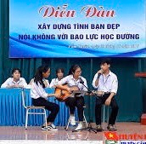
B. GIẢI QUYẾT VẤN ĐỀ CHƯƠNG II: CÁC BIỆN PHÁP THỰC HIỆN
4. Sử dụng các phương pháp, kĩ thuật dạy học tích cực
Một số kỹ thuật dạy học tích cực

Slide 27
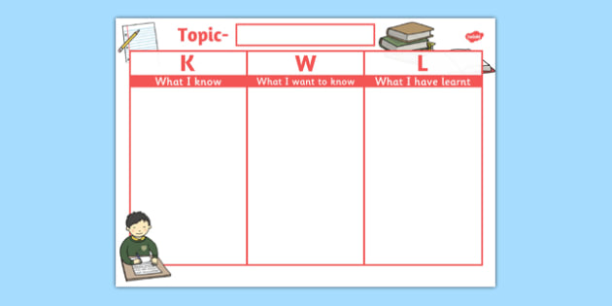

Slide 28
Bảng 1: So sánh mức độ yêu yêu thích tiết học “Nói và nghe” của học sinh trước và sau khi thực hiện giải pháp
Lớp | Sĩ số | Thích học |  | Không thích học |  | Không ý kiến
 |  | Trước | Sau | Trước | Sau | Trước | Sau
6D | 40 | 17 | 38 | 21 | 1 | 2 | 1
6H | 43 | 13 | 40 | 27 | 1 | 3 | 2
Tổng | 83 | 36,1% | 94% | 57,8% | 2,4% | 6,0% | 3,6%

Slide 29
Bảng 2: Kết quả chất lượng bộ môn học kì II của học sinh .
Lớp | Sĩ số | Kém | Yếu | TB | Khá | Giỏi
6D | 40 | 0 | 0 | 6 | 15 | 19
6H | 43 | 0 | 0 | 5 | 8 | 30
Tổng (%) | 83 | 0 (0%) | 0 (0%) | 11 (13,2%) | 23 (27,7%) | 49 (59%)

Slide 30
Kết quả
- Huy động được tất cả học sinh tham gia thuyết trình, trình bày bài nói trước lớp.
- Các em không còn rụt rè, e ngại, thiếu tự tin khi đứng trước đám đông để luyện nói mà theo vào đó là sự dạn dĩ, tự tin, thái độ cởi mở hơn.
- Không khí lớp học có sự hào hứng, sôi nổi, các em thích được học những tiết luyện nói hơn. Bài nói do có sự chuẩn bị chu đáo nên khi trình bày các em không có sự ngập ngừng, ấp úng, nội dung cũng trọn vẹn, đầy đủ hơn. Do đó, đa số bài nói đều hoàn chỉnh hơn lúc trước.
- Kỹ năng nói của các em đã có sự tiến bộ: các em biết nói trôi chảy, gãy gọn, có kết hợp những yếu tố phi ngôn ngữ (cử chỉ, nét mặt, thái độ…).

Slide 31

KẾT LUẬN – KHUYẾN NGHỊ
Tham khảo, nghiên cứu kỹ để áp dụng phù hợp với đối tượng học sinh.
Mỗi giáo viên không ngừng học hỏi, sáng tạo, đem hết khả năng và niềm đam mê, lòng nhiệt tình cho công tác giáo dục.
Thực hiện nhiều hoạt động dạy học tích cực để phát huy tính tích cực, chủ động và sáng tạo của học sinh.

Slide 32
V. KẾT LUẬN
MỘT SỐ GIẢI PHÁP NÂNG CAO CHẤT LƯỢNG
TIẾT HỌC NÓI VÀ NGHE TRONG CHƯƠNG TRÌNH NGỮ VĂN 6 ( Bộ sách kết nối tri thức và cuộc sống)
Biện pháp phù hợp với học sinh và thực tiễn của nhà trường đáp ứng yêu cầu đổi mới phương pháp dạy học hiện nay.
Biện pháp giúp nâng cao hứng thú, chất lượng học tập nói chung và của tiết học nói và nghe nói riêng
Biện pháp giúp hình thành và củng cố những phẩm chất, năng lực cho học sinh.
CẦN THIẾT, CÓ Ý NGHĨA
QUAN TRỌNG
CẦN SỰ QUAN TÂM CỦA XÃ HỘI, NGÀNH GIÁO DỤC, NHÀ TRƯỜNG, GIA ĐÌNH HỌC SINH

Slide 33




V. KẾT LUẬN

Slide 34

XIN CHÂN THÀNH CẢM ƠN

